Slide 1
Linol Baskıresim için baskı alma işlemi

Slide 2
Linol üzerine aktarılan desende açık-orta ve koyu değerler bellidir ve buna bağlı olarak. Açık değerler oyma kalemi yardımıyla dokosal olarak daha fazla oyulur.
Orta değer daha az oyulur, koyu değerler ise oldukça az bir işlemden geçirilerek, istenilen değer korunur.

Slide 3
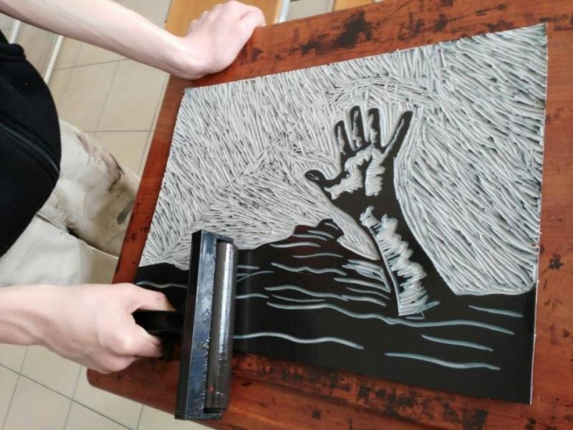

Slide 4
Kalıp hazır olduktan sonra, su bazlı ya da matbaa mürekkepleriyle boya merdane yardımıyla linol kalıp üzerine verilir.

Slide 5
Tek kalıplı (siyah-beyaz) merdane yardımıyla boya verilmiş linol kalıbın üzerine %100 pamuklu resim kağıdı kapatılarak, baskı presiyle ya da tahta kaşık yardımıyla kalıptan kağıda boya aktarımı gerçekleştirilir.

Slide 6
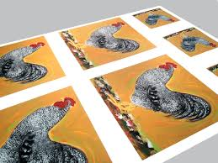
Baskı alma işleminde çoğaltma ve edisyon numarası

Slide 7
Kaç adet baskı yapıldıysa, basılan resmin altına baskı sayısı ve sıra numarası yazılır.
Sanatçının imzasının bulunduğu baskıresimde olması gerek bir diğer bilgi ise, yapılan esere isim vermektir.
Örneğin;
1/10 «Kavaklar (eser adı)», Mürşide İçmeli (sanatçı adı), 1987.

